Slide 1
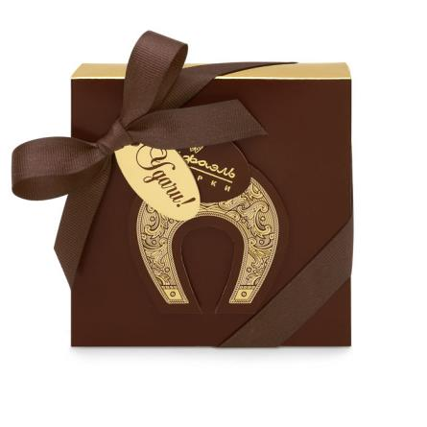
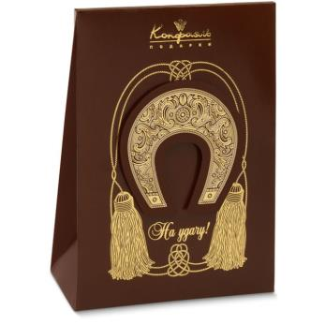
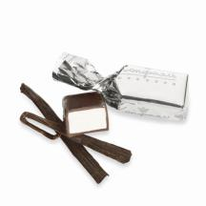
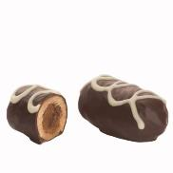
Конфеты "Подкова на счастье" Конфеты глазированные горьким шоколадом "Сухофрукты в шоколаде" (слива, абрикос, финик).
Размер: 11x10,5x3 см Артикул: В.НД394.75-крч
Конфеты "Подкова на удачу" Конфеты "Шоколадное суфле" "Ванильное суфле" "Кофейное суфле" в горьком шоколаде Размер: 1x4,5x1,4 см Артикул: В.ФС23.85-крч
85 г
340 ₱
330 ₱
75 г

Slide 2
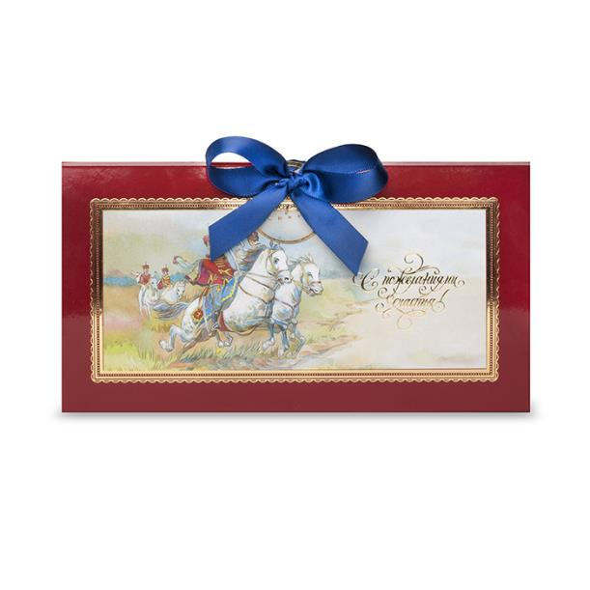
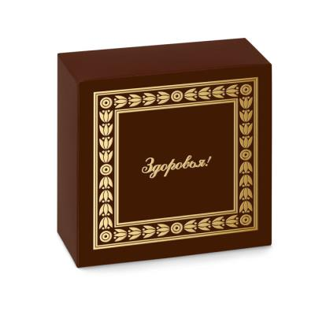
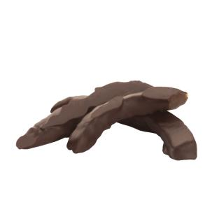
Шоколад молочный "С пожеланиями счастья" Шоколад молочный Размер: 10x19x0,7 см Артикул: ШД127.60-вм
Конфеты ручной
работы "Здоровья!"
Конфеты ручной работы "Шейх«
Размер: 9x9x4 см Артикул: В.НК376.100-крч
100 г
395 ₱
220 ₱
60 г

Slide 3
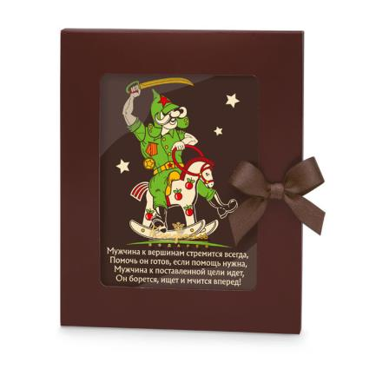
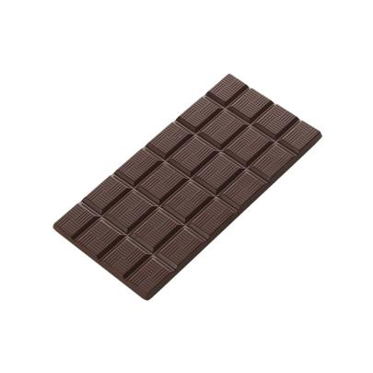
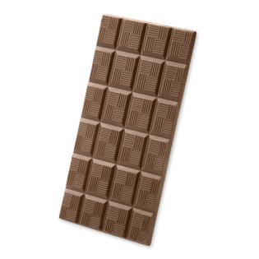
Шоколадная открытка "Вперед!" Шоколад горький с декором Размер: 17,5x14,5x1 см Артикул: В.ШКг694.100
Открытка "Главное, не прекращай верить в свои силы!" Шоколад молочный, шоколад горький Размер: 19x16,5x0,7 см Артикул: В.ШД126.120-крч
120 г
410 ₱
100 г
490 ₱

Slide 4
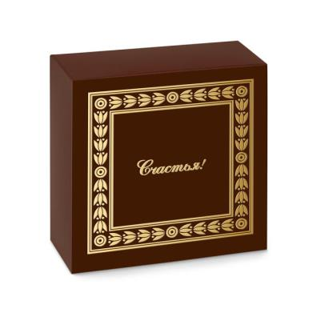
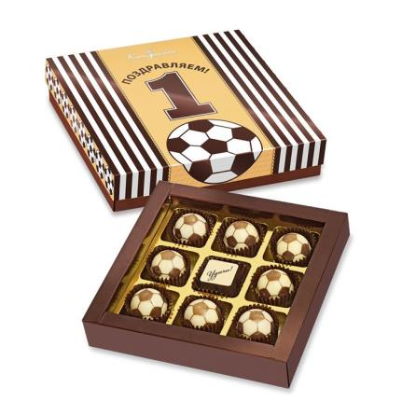
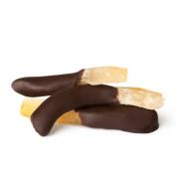
Футбольный шоколад "Набор чемпиона" Шоколад белый фигурный украшенный и шоколадная конфета суфле, украшенная Размер: 14x14x3 см Артикул: КС73.45-зкг
Набор "Счастья!" Цукаты в горьком шоколаде "Лимонные корочки". Размер: 9x9x4 см Артикул: В.НК480.100-крч
100 г
585 ₱
45 г
520 ₱

Slide 5
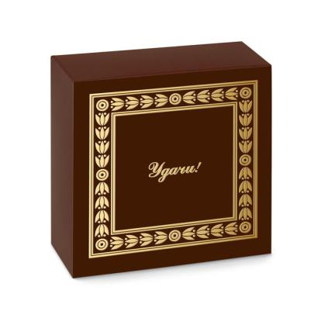
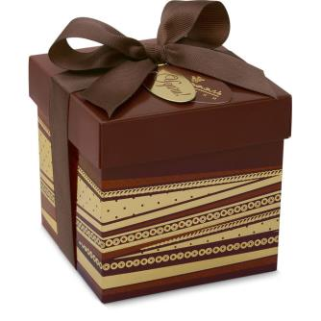
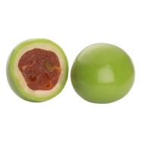
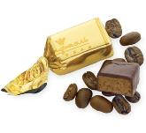
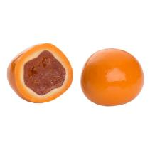
Набор цитрусового драже "Удачи!" Драже "Мандарин в шоколаде", "Лимон в шоколаде", "Лайм в шоколаде". Размер: 9x9x4 см Артикул: В.ДН16.115-крч
Конфеты глазированные горьким шоколадом Конфеты глазированные горьким шоколадом "Ванильное суфле", "Шоколадное суфле", "Кофейное суфле" Размер: 10x10x10 см. Артикул: В.НД458.200-крч
115 г
650 ₱
650 ₱
200 г

Slide 6
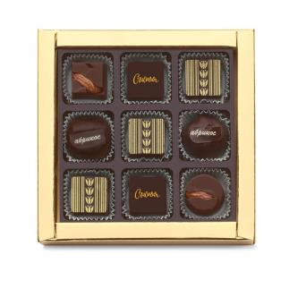
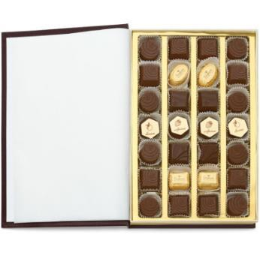
Набор шоколадных
конфет "Премиум"
Шоколад молочный с миндалем, сухофрукты в горьком шоколаде "Финик", "Абрикос", шоколадные конфеты "Ассорти" с шоколадной и желейной начинками.
Размер: 14,5x14,5x2 см
Артикул: В.КС193.85
Шоколадная книга "Поздравляем!" 28 конфет Шоколад молочный с миндалем, шоколадные конфеты "Ассорти" со сливочными, шоколадными, желейной начинками. Размер: 26x17,5x3,5 см Артикул: В.НШ336.270
655 ₱
795 ₱
85г
270 г

Slide 7
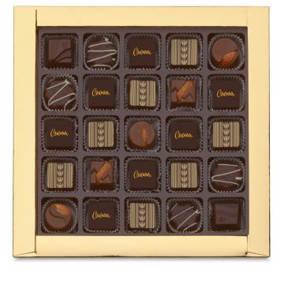
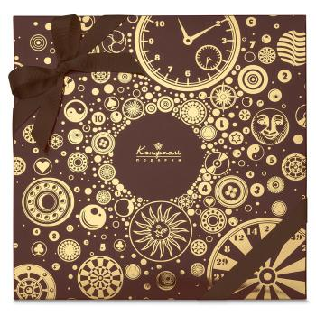
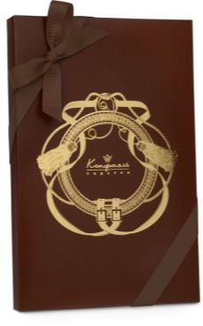
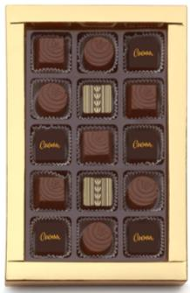
Набор шоколадных конфет с поздравлением Шоколад с миндалем, конфеты желейные "Апельсин" в горьком шоколаде, сухофрукты в горьком шоколаде "Шоколадный абрикос", шоколадные конфеты "Ассорти" с шоколадными и желейными начинками Размер: 18,5x18,5x2 см
Артикул: В.КС191.235
Шоколадные конфеты с пожеланием счастья Шоколадные конфеты "Ассорти" c шоколадными и желейной начинками Размер: 15x22,5x2,5 см Артикул: В.КС192.145
145 г
890 ₱
1510 ₱
235 г

Slide 8
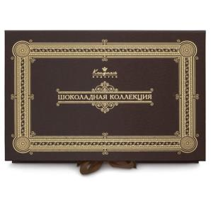
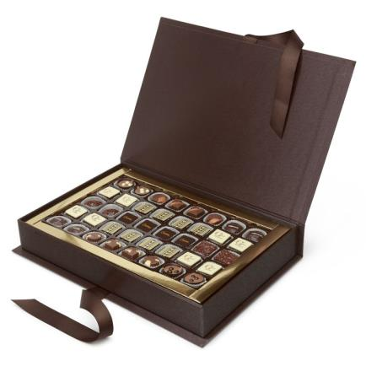
Подарочный набор
"Шоколадная коллекция"
Шоколад с миндалем, шоколад с фундуком, конфеты желейные "Вишня", "Черника", "Клубника", "Апельсин" в горьком шоколаде, конфеты "Ванильное суфле", "Кокосовое суфле" в горьком шоколаде, мармелад желейный клубничный, черничный, конфеты "Марципан" в горьком шоколаде, конфеты ручной работы, шоколадные конфеты "Ассорти" со сливочными, шоколадными и желейной начинками. Размер: 38х26х7 см
АртикулВ.НР59.790/мф
1510 ₱
235 г

